Slide 1


Сравнительный анализ международной ситуации по ранней поддержке детей с РАС
Айтмагамбетов М.Т.
Директор Фонда Булата Утемуратова

Slide 2


РАННЕЕ ИНТЕНСИВНОЕ ПОВЕДЕНЧЕСКОЕ ВМЕШАТЕЛЬСТВО
(РИПВ)
научно обоснованное
использующее принципы и процедуры прикладного анализа поведения (ABA)
обучение адаптивному поведению детей младшего возраста с расстройствами аутистического спектра (РАС)
Это термин, используемый для описания услуг и поддержки, которые помогают детям и малышам (0-3 лет в большинстве стран)
с задержкой развития или ограниченными возможностями и их семьям.
Notes:
Раннее и интенсивное поведенческое вмешательство (РИПВ) - это научно обоснованное вмешательство, использующее принципы и процедуры прикладного анализа поведения для обучения адаптивному поведению детей младшего возраста с расстройствами аутистического спектра. Исследования показали, что наилучшие результаты достигаются, когда лечение начинается как можно раньше.
Это термин, используемый для описания услуг и поддержки, которые помогают детям и малышам (0-3 лет в большинстве стран) с задержкой развития или ограниченными возможностями и их семьям.

Slide 3
Из истории РИПВ
1911 Эуген Блейлер впервые использует термин "аутизм" для описания симптомов шизофрении.
1943 Лео Каннер впервые характеризует аутизм как социальное и эмоциональное расстройство.
1944 Ганс Аспергер публикует статью об аутизме как расстройстве коммуникации у детей.
1980 Инфантильный аутизм выделен в отдельную категорию в DSM-III.
1987 Ивар Ловасс разрабатывает интенсивную поведенческую терапию для детей с аутизмом.
1997 Чрезвычайное положение о специальных образовательных программах для детей с аутизмом.
Notes:
Из истории о ранних вмешательствах при аутизме можно выделить следующие моменты. В 1911 году, когда Блейлер ввел термин аутизм, лишь в 1980 году инфантильный аутизм был отдельно выделен в 3-й редакции DSM (Диагностическое и статистическое руководство по психическим расстройствам).
В 1987 году Ивар Ловаас опубликовал крупный доклад о созданном в течение десятилетий проекте UCLA Young Autism Project, определив новый метод ABA. Он стал основной формой раннего интенсивного поведенческого вмешательства (РИПВ). Одной из составляющих этого метода стало обучение дискретным пробам, которое стало широко используемой техникой ABA.
В 1997 году в США было внедрено положение о специальном обучении на законодательном уровне.

Slide 4
Резолюция Всемирной ассамблеи здравоохранения2014 года "КОМПЛЕКСНЫЕ И СОГЛАСОВАННЫЕ УСИЛИЯ ПО ВЕДЕНИЮ РАССТРОЙСТВ АУТИСТИЧЕСКОГО СПЕКТРА"
Исторический шаг:
фокус на одном из 5000+ заболеваний, связанных с развитием/психическим здоровьем
Поддержка 194 государств-членов
ВОЗ
Ранние вмешательства доказали свою эффективность в улучшении общего функционирования людей с РАС и их долгосрочных результатов, и предлагают значительную отдачу от инвестиций, включая восстановление продуктивности как людей с расстройствами аутистического спектра, так и их опекунов.
Отдельно была подчеркнута важность проведения исследований РАС, имеющих непосредственное отношение к разработке и внедрению масштабируемых, комплексных, общинных моделей раннего вмешательства.
Notes:
В 2014 году произошел исторический шаг: ВОЗ принял резолюцию с фокусом на ОДНОМ заболевании, на РАС, что подчеркивает важность данной проблемы и ее растущую актуальность для всего мира.
Резолюция о комплексных усилиях и ведению РАС была поддержана 194 государствами.
Отдельно была подчеркнута важность раннего вмешательства.
Ранние вмешательства, которые могут применяться в учреждениях первичной и вторичной медицинской помощи, доказали свою эффективность в улучшении общего функционирования людей с расстройствами аутистического спектра и их долгосрочных результатов, и предлагают значительную отдачу от инвестиций, включая восстановление продуктивности как людей с расстройствами аутистического спектра, так и их опекунов. Такие мероприятия включают в себя комплексное поведенческое лечение и вмешательство при посредничестве родителей.

Slide 5

Обоснование РИПВ
Чем РАНЬШЕ ребенок получит помощь, тем больше шансов на обучение и прогресс.
У детей младшего возраста "пластичный мозг "
Долгое ожидание помощи по развитию навыков
К моменту выявления может произойти значительная задержка в развитии
Задержки развития часто не выявляются на ранних этапах жизни
Рекомендации предлагают начинать комплексное вмешательство даже
НА ЭТАПЕ ПОДОЗРЕНИЯ НА РАС
срочное положительное влияние на симптомы и последующие навыки
Notes:
ем РАНЬШЕ ребенок получит помощь, тем больше шансов на обучение и прогресс.
Рекомендации предлагают начинать комплексное вмешательство даже НА ЭТАПЕ ПОДОЗРЕНИЯ НА РАС срочное положительное влияние на симптомы и последующие навыки
Так как:
У детей младшего возраста "пластичный мозг "
Задержки развития часто не выявляются на ранних этапах жизни
Долгое ожидание помощи по развитию навыков
К моменту выявления может произойти значительная задержка в развитии

Slide 6

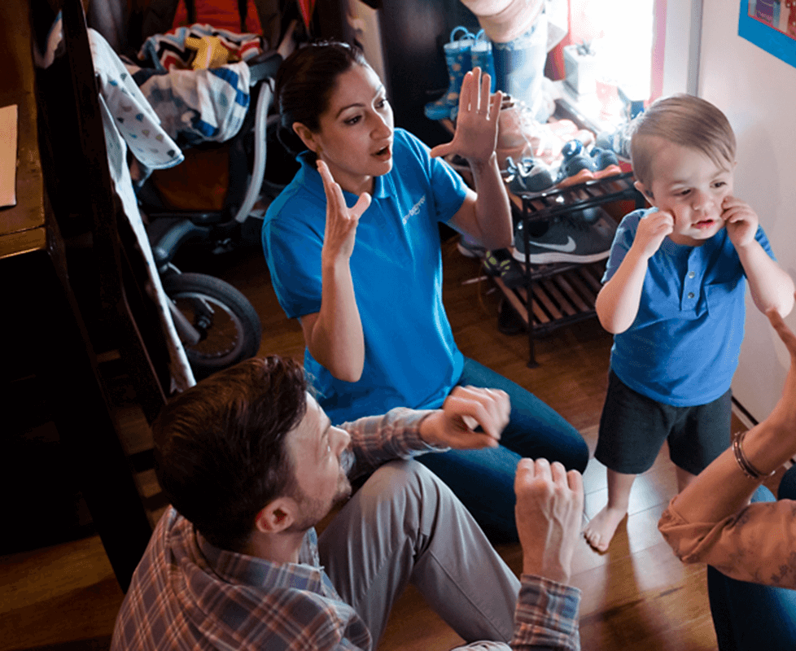
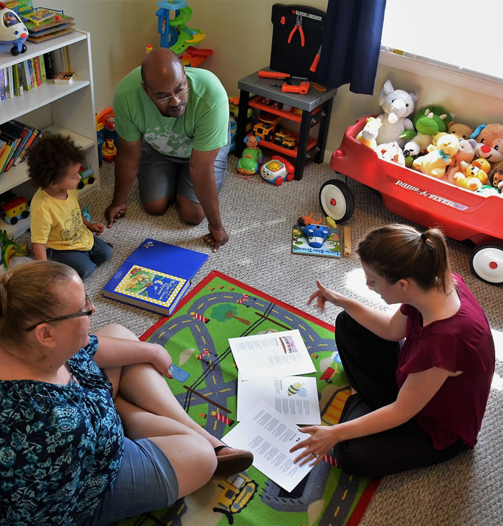
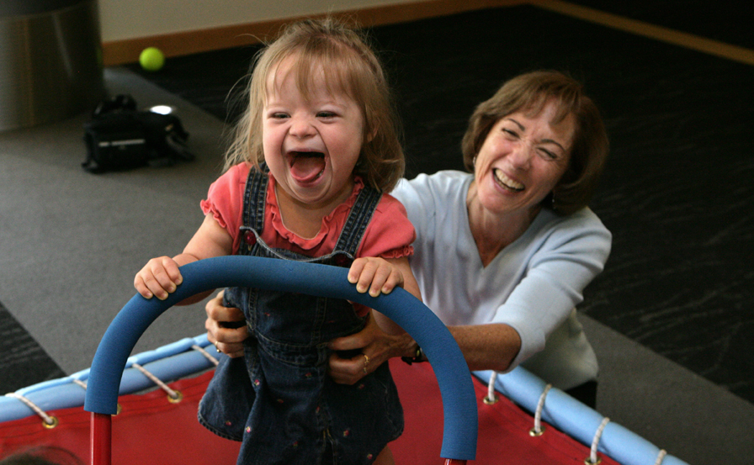
Важные аспекты РИПВ
индивидуальное для каждого ребенка
предлагать поддержку всей семье
Без раннего вмешательства около 24% детей с диагнозом аутизм регрессируют в развитии вербальных навыков (Landa, Stuart, Gross, and Faherty, 2012).
Notes:
Важные принципы раннего вмешательства:
индивидуальное для каждого ребенка
предлагать поддержку всей семье
Вмешательство проводится родителями и учителями под наблюдением специалиста и заключается в определении навыков, которых не хватает ребенку, разбиении их на составляющие и обучении этим составляющим поведению по отдельности. Это позволяет ребенку легче добиться успеха. Ребенку помогают освоить новые виды поведения, а затем эта помощь постепенно прекращается, пока ребенок не сможет самостоятельно выполнять целевые навыки. Сложность заданий постепенно повышается по мере развития ребенка, чтобы он мог освоить каждый последующий шаг. Большое внимание уделяется обобщению полученных навыков, а это значит, что навыки, полученные в рамках программы, должны быть функциональными для ребенка в повседневной жизни.

Slide 7

Цель РИПВ
РИПВ может помочь родителям установить связь со своим ребенком, а детям обрести вербальную речь, научиться защищать себя, развить социальные навыки и навыки самообслуживания.
ABA и РИПВ могут помочь аутичным детям развить независимость, но их не следует использовать для того, чтобы дети "маскировали" свой аутизм или "вписывались" в социальные нормы.
Цель вмешательства при РАС –
помочь ребенку прожить свою уникальную жизнь наилучшим образом.
Notes:
В целом, когда мы говорим про вмешательства при РАС, мы ставим перед собой цель – помочь ребенку прожить свою уникальную жизнь наилучшим образом.
Цель раннего вмешательства
РИПВ может помочь родителям установить связь со своим ребенком, а детям обрести вербальную речь, научиться защищать себя, развить социальные навыки и навыки самообслуживания.
ABA и РИПВ могут помочь аутичным детям развить независимость, но их не следует использовать для того, чтобы дети "маскировали" свой аутизм или "вписывались" в социальные нормы.

Slide 8

United states
IDEA, закон об образовании лиц с ограниченными возможностями, гласит, что дети в возрасте до 3 лет, у которых выявлен риск задержки в развитии, имеют право на получение услуг.
IDEA обеспечивает финансирование услуг раннего вмешательства для детей, имеющих на это право
Дети до 2 лет обслуживаются согласно IDEA часть С
С 3 лет до 21 года согласно IDEA часть В
В каждом штате действует своя программа РИПВ в соответствии с правилами IDEA
Услуги раннего вмешательства подбираются индивидуально, исходя из конкретных потребностей и сильных сторон каждого ребенка
Помощь по специфическим признакам, например, логопедическая помощь при задержке развития речи, часто не требует ожидания официального диагноза РАС
Notes:
В США действует IDEA, закон об образовании лиц с ограниченными возможностями.
Дети, у которых выявлен риск задержки в развитии, имеют право на получение услуг.
Дети до 2 лет обслуживаются согласно IDEA часть С
С 3 лет до 21 года согласно IDEA часть В
В каждом штате действует своя программа РИПВ в соответствии с правилами IDEA
Услуги раннего вмешательства подбираются индивидуально,
Помощь по специфическим признакам, часто не требует ожидания официального диагноза РАС

Slide 9

Australia
NDIS, Национальная программа страхования на случай инвалидности – австралийский подход к раннему вмешательству.
Государственная программа
NDIS может обеспечить финансирование услуг раннего вмешательства (возможно бесплатное предоставление)
Дети младше 9 лет
Детям младше 6 лет не нужен диагноз, чтобы получить поддержку в рамках программы
Подход ориентирован на семью и сильные стороны ребенка
РИПВ максимально соответствует повседневной деятельности ребенка и семьи
Notes:
NDIS, Национальная программа страхования на случай инвалидности государственная программа может обеспечить финансирование услуг раннего вмешательства (возможно бесплатное предоставление) для детей до 9 лет.
Детям младше 6 лет не нужен диагноз, чтобы получить поддержку в рамках программы Примечательно, что подход ориентирован на семью и сильные стороны ребенка
РИПВ максимально соответствует повседневной деятельности ребенка и семьи

Slide 10

Italy
MIPIA, итальянская модель раннего и интенсивного вмешательства при аутизме, - это модель, разработанная IESCUM, Европейским институтом изучения поведения человека.
MIPIA предлагает вмешательства, основанные на прикладном поведенческом анализе (ABA), ориентированные на две возрастные группы: MIPIA 0-7 лет и MIPIA 8-18 лет
Итальянская система децентрализована, и каждый регион обладает определенной автономией
Ранняя помощь предоставляется через Servizio Sanitario Nazionale (SSN), национальную систему здравоохранения
Нет специального бюджета для РИПВ, но SSN может предложить некоторые услуги, такие как логопедическая терапия
Notes:
С 2005 года MIPIA занимается вмешательствами, основанными на принципах поведенческого анализа в соответствии с последними научными исследованиями
MIPIA, итальянская модель раннего и интенсивного вмешательства при аутизме, разработанная, Европейским институтом изучения поведения человека.
MIPIA предлагает вмешательства, основанные на прикладном поведенческом анализе (ABA), ориентированные на две возрастные группы: MIPIA 0-7 лет и MIPIA 8-18 лет
Это не государственная программа, и каждый регион Италии обладает определенной автономией в способе оказании помощи
Помощь предоставляется через национальную систему здравоохранения
Для этого нет специального бюджета для РИПВ, но государство может предложить некоторые услуги, такие как логопедическая терапия

Slide 11
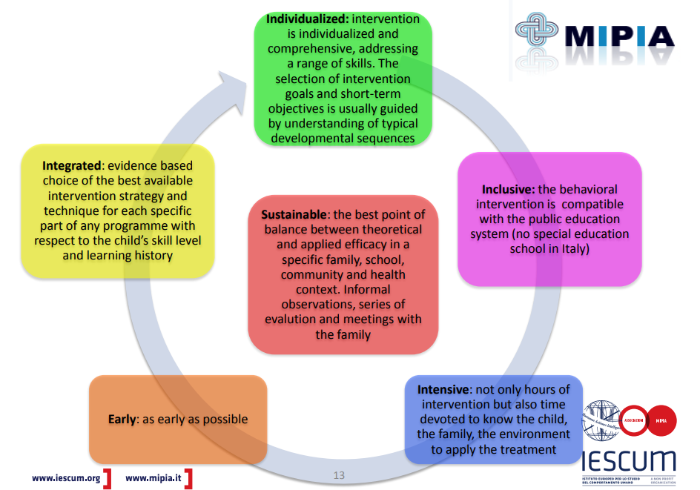
MIPIA (Italy)
Notes:
Индивидуальный подход: Каждое вмешательство основано на оценке ребенка, создании учебной программы, которая периодически пересматривается, и применении процедур преподавания и обучения.
Ранняя: Позволяет адекватно систематизировать и реорганизовать опыт и взаимодействие с ребенком.
Интенсивная: определение продолжительности вмешательства основывается на оценке потребностей ребенка, его сильных сторон и ресурсов семьи. Термин "интенсивный", в любом случае, не ограничивается только временным измерением, но и подразумевает необходимость адекватной организации времени, пространства и деятельности ребенка в течение его обычного дня. Это означает, что весь повседневный опыт может приобретать терапевтическую ценность. С этой точки зрения "терапия" - это не только то, что происходит во время реабилитационных сессий, а скорее жизненный проект.
Интегрированная: Эта модель направлена на комплексное и стратегическое использование различных методологических компонентов прикладного анализа поведения (Дискретное пробное обучение, Обучение в естественных условиях или Парадигма естественного языка, Вербальное поведенческое обучение, PECS и т.д.) в зависимости от особенностей и приоритетных потребностей ребенка.
Устойчивая: эта модель направлена на поиск баланса между теоретической эффективностью вмешательства и прикладной эффективностью вмешательства в конкретном контексте семьи, школы, здравоохранения и сообщества.
Инклюзивная: Обучение согласуется со школьное системой обучения и помогает решить проблему подготовки к школе.

Slide 12
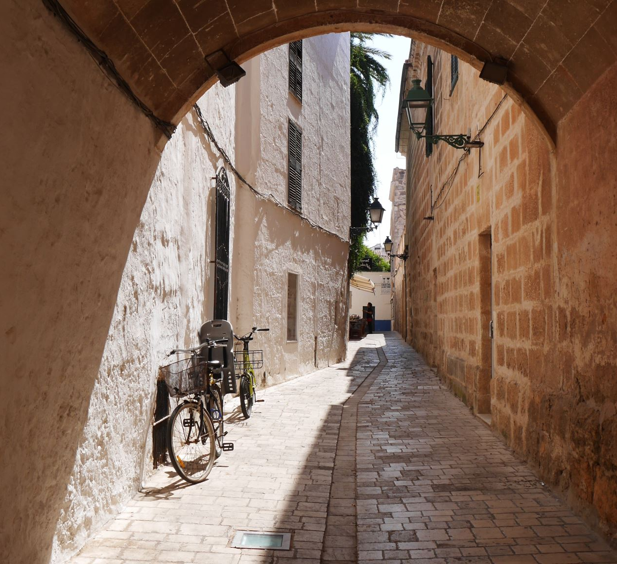
Spain
Ранняя помощь предоставляется через Plan de Atención Temprana (PAT), национальный план раннего вмешательства
Каждая из 17 автономий имеют свою реализацию программы
Как правило, бесплатно или по очень низкой цене для нуждающихся семей
Строгих возрастных ограничений нет, обычно возраст детей от рождения до 6 лет
Диагноз не является необходимым условием для получения РИПВ
Вмешательство обычно осуществляется в специализированных центрах или в рамках программ на дому
Мультидисциплинарный индивидуализированный подход к ребенку

Slide 13

Netherlands
В Нидерландах существует хорошо отлаженная система, в которой особое внимание уделяется раннему выявлению и вмешательству для детей с задержкой развития, включая аутизм
Услуги РИПВ обычно покрываются базовой медицинской страховкой (расходы минимальны или бесплатно)
Строгих возрастных ограничений нет, обычно возраст детей от рождения до 6 лет
В зависимости от потребностей ребенка вмешательство может осуществляться в различных условиях: специализированные детские сады, амбулаторные клиники или программы на дому.
Мультидисциплинарный индивидуализированный подход к ребенку

Slide 14

Denmark
Дания предлагает комплексную систему раннего вмешательства в различные сферы детского развития, включая аутизм
Муниципалитеты, местные органы власти, играют ключевую роль в координации и предоставлении этих услуг
Услуги РИПВ покрывает датская система здравоохранения
Строгого возрастного ограничения нет, но в идеале программы направлены на поддержку детей с момента постановки диагноза или появления проблем с развитием
Система обеспечивает хороший охват, но в некоторых муниципалитетах могут существовать очереди на получение определенных услуг

Slide 15

France
Специально разработанная программа для аутичных детей, поступающих в детский сад – Unité d'Enseignement Autisme Maternelle, UEAM – направлена на подготовку аутичных детей к продолжению обучения в общеобразовательной школе в течение трех лет до школьного возраста.
Во Франции существует трехуровневый подход, направленный на выявление, диагностику и раннее вмешательство
Местные центры охраны здоровья детей и семьи (PMI - Protection Maternelle et Infantile) или медицинские центры для детей раннего возраста (CMPE - Centres Médico-Psychologiques) часто координируют услуги
Система здравоохранения покрывает расходы
Строгого возрастного ограничения нет
Вмешательство может осуществляться в различных условиях:Специализированные центры дневного ухода (UEAM), амбулаторные клиники при больницах или программы на дому
Мультидисциплинарный индивидуализированный подход к ребенку

Slide 16
Раннее вмешательство при аутизме у детей: сравнение развитых стран (1)
Сходства систем
Возраст
Многопрофильный подход
Фокус на потребностях развития
Notes:
Различия в системах
Финансирование и стоимость: Развитые страны различаются по способам финансирования услуг и их стоимости для семей. Некоторые страны предлагают бесплатные или малозатратные программы (США, Испания), в то время как в других странах могут быть дополнительные расходы в зависимости от страхового покрытия или конкретных поставщиков услуг (Германия, ОАЭ).
Национальные vs. региональные программы: В некоторых странах действует централизованная национальная система (США, Испания), в то время как в других существуют региональные различия, при которых каждое государство/провинция управляет своими собственными программами (Италия, Германия).
Диагностика и доступ: В некоторых странах формальная диагностика может не потребоваться для получения первоначальной поддержки (Италия, Австралия), в то время как в других она может быть обязательной (Дания).

Slide 17
Раннее вмешательство при аутизме у детей: сравнение развитых стран (2)
Различия в системах
Финансирование и стоимость
Национальные vs. региональные программы
Диагностика и доступ
Notes:
Различия в системах
Финансирование и стоимость: Развитые страны различаются по способам финансирования услуг и их стоимости для семей. Некоторые страны предлагают бесплатные или малозатратные программы (США, Испания), в то время как в других странах могут быть дополнительные расходы в зависимости от страхового покрытия или конкретных поставщиков услуг (Германия, ОАЭ).
Национальные vs. региональные программы: В некоторых странах действует централизованная национальная система (США, Испания), в то время как в других существуют региональные различия, при которых каждое государство/провинция управляет своими собственными программами (Италия, Германия).
Диагностика и доступ: В некоторых странах формальная диагностика может не потребоваться для получения первоначальной поддержки (Италия, Австралия), в то время как в других она может быть обязательной (Дания).

Slide 18
Страна | Как получить помощь | Стоимость | Возраст | Название программы | Диагноз и доступ
США | Направление педиатра или самостоятельное обращение | Бесплатно или с низкой стоимостью (финансирование IDEA) | До 3 лет | Службы раннего вмешательства (Early Intervention Services) | Диагноз не всегда требуется для первоначальной поддержки
Италия | Направление педиатра | Бесплатно или с низкой стоимостью (региональные программы) | Без строгих ограничений | Servizio Sanitario Nazionale (SSN) | Диагноз не всегда требуется для начальной поддержки
Испания | Направление педиатра | Бесплатно (в рамках государственной системы здравоохранения) | Без строгих ограничений | Plan de Atención Temprana (PAT) | Диагноз не всегда требуется для первоначальной поддержки
Австралия | Различается по штатам/территориям (часто через NDIS или медицинского работника) | Бесплатно или с низкой стоимостью | Без строгих ограничений | Программы раннего вмешательства в детском возрасте (ECI) | Диагноз может потребоваться для некоторых услуг
Нидерланды | Направление от лечащего врача | Минимальная или отсутствует (базовая медицинская страховка) | Без строгих ограничений | VVE (Раннее детское образование) или Jeugdhulp (Молодежная помощь) | Диагноз не всегда требуется для первоначальной поддержки
Франция | Местные детские и семейные медицинские центры (PMI) или центры раннего медицинского детства (CMPE) | Минимальная или покрывается социальным обеспечением | Без строгих ограничений | Раннее вмешательство в детстве (IME) | Диагноз не всегда требуется для первоначальной поддержки
Великобритания | Местные органы власти (медсестра, социальный работник) | Бесплатно в точке доступа | Без строгих ограничений | Программа ранней поддержки | Диагноз не всегда требуется для первоначальной поддержки
Япония | Различается (национальные и муниципальные программы) | Варианты (некоторые программы могут иметь стоимость) | Без строгих ограничений | Центр помощи Хокусей Фукуши (Национальные детские больницы) (пример) | Диагноз может потребоваться для некоторых программ
ОАЭ | Направление педиатра, программы раннего выявления или частные центры | Варианты (государственные программы могут быть субсидированы, частные центры имеют плату) | Без строгих ограничений | Программа раннего выявления (EHS) (государственная) | Диагноз может потребоваться для некоторых частных центров
Канада | Различается по провинциям/территориям (часто через медицинского работника) | Бесплатно или с низкой стоимостью | Без строгих ограничений | Программы раннего вмешательства провинций/территорий | Диагноз не всегда требуется для первоначальной поддержки

Slide 19

Так что же включает в себя раннее интенсивное поведенческое вмешательство?
В целом терапия раннего интенсивного поведенческого вмешательства (РИПВ) включает следующие этапы:
Оценка текущих навыков и трудностей ребенка.
Разработка индивидуальной программы для ребенка.
Реализация программы, используя конкретные методы обучения для формирования навыков.
Измерение целевых навыки, чтобы понять, работает ли программа.
Оценка прогресса, и внесение изменения по мере необходимости.

Slide 20
Критерии эффективного раннего вмешательства
Эффективность:
Практики, основанные на доказательствах
Ориентирована на ребенка:
Индивидуальные программы
Применение навыков:
Практика в различных условиях (дома, в школе и т.д.)
Ориентирована на семью:
Работает над достижением семейных целей
Измерение прогресса:
Отслеживание развитие
Notes:
Что отличает эффективную службу раннего вмешательства
Вот некоторые ключевые моменты, на которые обратили внимание родители и воспитатели, говоря о том, на что следует обратить внимание в службе раннего вмешательства:
Должна быть основана на доказательствах, то есть научно доказана ее эффективность
Ориентирована на ребенка и соответствует его развитию
ориентированной на семью, работающей над целями, касающимися семьи
Индивидуальный подход к ребенку
Оценка перед началом работы, последующий сбор данных и измерение прогресса
Ориентирована на ребенка и соответствует его развитию
Использует позитивное подкрепление
Используется подход, основанный на сильных сторонах
Постоянное профессиональное развитие
команды
Регулярные встречи с семьей для отслеживания прогресса и решения проблем
Убедитесь, что ребенок имеет возможность практиковать и использовать новые навыки в различных условиях (например, дома, в школе, в обществе), а не только в терапевтических условиях.

Slide 21
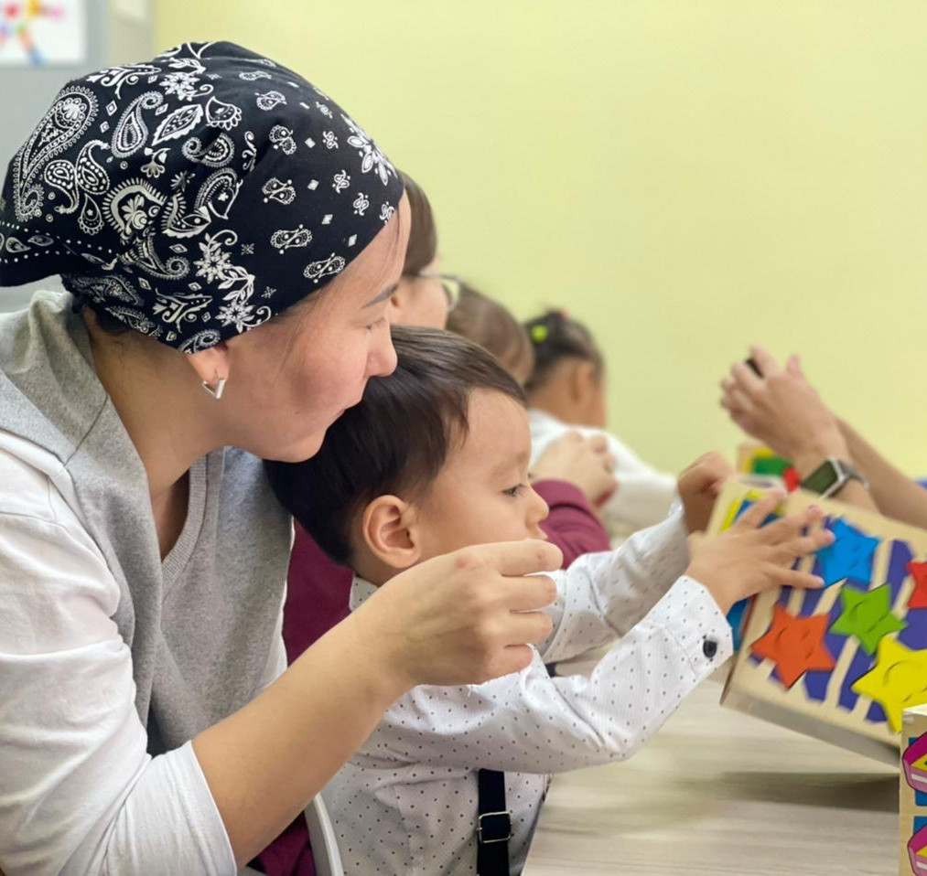
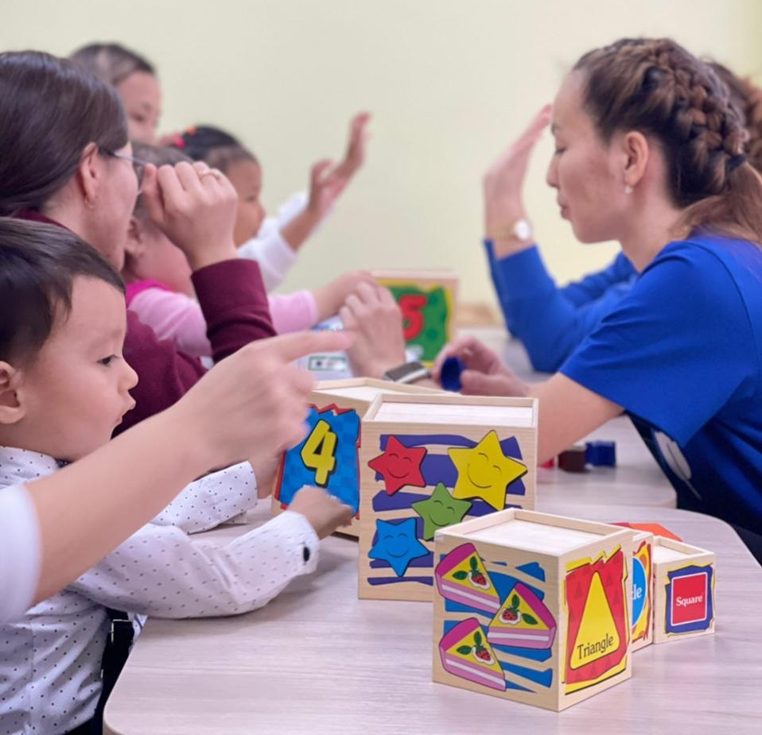
Программа раннего вмешательства в «Асыл Мирас»
Несколько исследований показали эффективность раннего вмешательства для детей с аутизмом. Например, «Денверская модель раннего вмешательства» (ESDM)
Это интенсивная программа раннего вмешательства, сочетающая АВА и психологию развития
Положительные результаты для детей в возрасте до 3-4 лет
Программа использует игровые занятия, чтобы помочь детям освоить новые навыки и улучшить их развитие
В аутизм-центрах «Асыл Мирас» одной из самых востребованных является программа «Раннее вмешательство», основанное на принципах ESDM

Slide 22

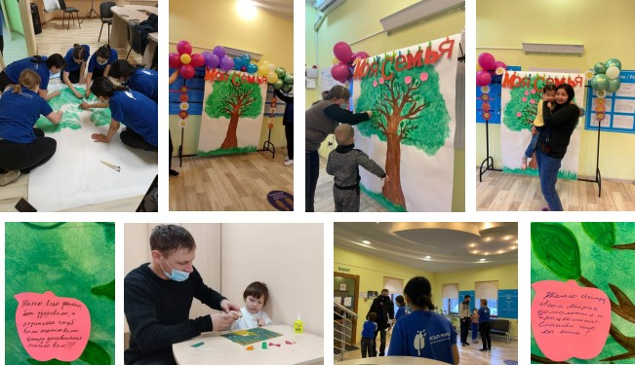
ПРОГРАММА "РАННЯЯ ПОДДЕРЖКА"
Помогает членам семьи взаимодействовать и коммуницировать с ребенком с РАС в повседневной жизни
СОДЕРЖАНИЕ ПРОГРАММЫ
Программа носит семейно-центрированный подход, при тором учитываются мнения родителей, выстраиваются партнерские отношения с ними в вопросе разработки программ помощи ребенку и его семье, педагоги центров опираются на сильные стороны ребенка и семьи, их возможности и ресурсы
ЦЕЛЬ ПРОГРАММЫ
Программа способствуют снижению эмоционального дискомфорта родителей, поддержанию уверенности в возможностях ребенка, формированию мотивации к обучению навыкам и техникам взаимодействия с ребёнком и помощи ребенку с РАС, сохранению адекватных детско- родительских отношений

Slide 23
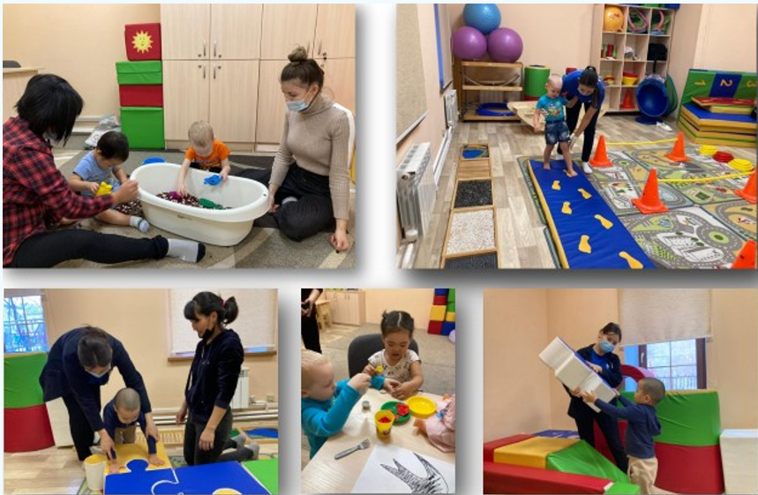
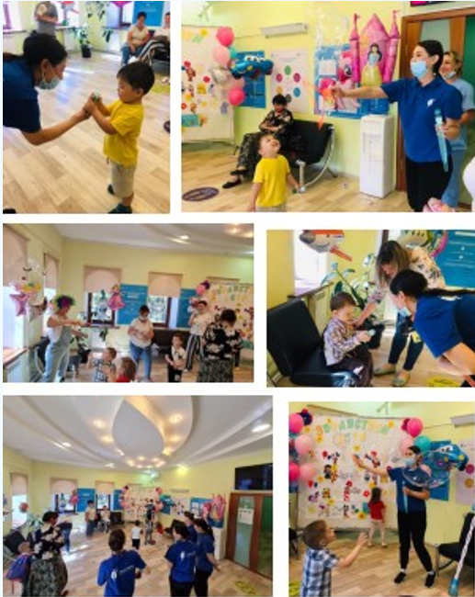
РАБОТА С ДЕТЬМИ В РАМКАХ ПРОГРАММЫ "РАННЯЯ ПОДДЕРЖКА"
ФОРМЫ РАБОТЫ
индивидуальная и групповая работа, лекции и онлайн-занятия, коллективные игры, эстафеты и спортивные упражнения, развивающие навыки контактирования с ребенком, создающие безопасную инклюзивную среду
ИСТОРИИ УСПЕХА РЕБЕНКА
результаты тестов и фотографии отражают достижения детей и родителей: свидетельство эффективности программы, мотиватор дальнейшей работы с ребенком, демонстрация результативности программы для других семей

Slide 24
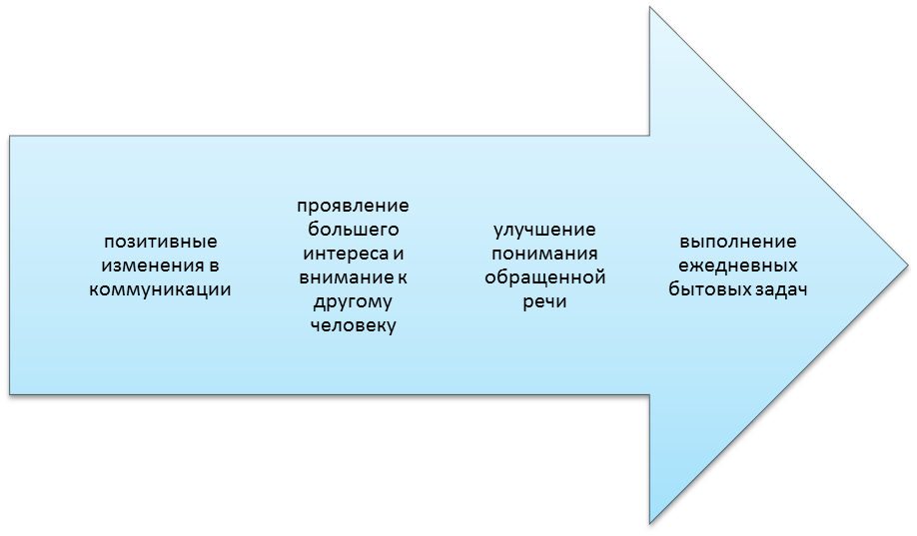
ПОЛОЖИТЕЛЬНАЯ ДИНАМИКА РАЗВИТИЯ РЕБЕНКА В ПРОГРАММЕ «РАННЯЯ ПОДДЕРЖКА»

Slide 25

Выводы (1)
Раннее вмешательство:
Критически важно для развития детей с аутизмом.
Доказано, что оно приводит к улучшению результатов в долгосрочной перспективе.
Наиболее эффективно, когда начинается как можно раньше, желательно до 3 лет.
Принципы эффективной программы:
Многопрофильный подход: команда специалистов, включая терапевтов, психологов и педагогов.
Индивидуальный план: разработанный с учетом потребностей каждого ребенка и его семьи.
Работа с родителями: вовлечение родителей в процесс обучения и поддержки.

Slide 26

Выводы (2)
В наших аутизм-центрах «Асыл Мирас» мы:
Соблюдаем все принципы эффективной программы раннего вмешательства.
Стараемся начать работу как можно раньше, даже без постановки диагноза (в АЦ г. Астаны (Нурсая), г. Алматы).
Практикуем индивидуальный подход к каждому ребенку и его семье.
Наша цель: помочь детям с аутизмом максимально раскрыть свой потенциал и жить полноценной жизнью.

Slide 27
Спасибо за внимание

Slide 28
Источники
  Всемирная организация здравоохранения (ВОЗ): https://www.who.int/teams/maternal-newborn-child-adolescent-health-and-ageing/child-health
  Autism Speaks: https://www.autismspeaks.org/
  Центры по контролю и предотвращению заболеваний США (CDC): https://www.cdc.gov/ncbddd/autism/index.html
  Национальная ассоциация по развитию детей с расстройствами аутистического спектра (National Autistic Society) - важность раннего вмешательства: https://ectacenter.org/~pdfs/pubs/importanceofearlyintervention.pdf
  Национальный институт детского здоровья и развития человека им. Юнис Кеннеди Шрайвер (NICHD): Раннее вмешательство при аутизме https://www.nichd.nih.gov/health/topics/autism/conditioninfo/treatments/early-intervention
  Australasian Early Intervention Association (AEIOU): Раннее вмешательство https://aeiou.org.au/early-intervention
  Raising Children Network: Ранняя поддержка Denver Model ( ESDM ): https://raisingchildren.net.au/autism/therapies-guide/early-start-denver-model
  Autism Awareness Australia: Раннее вмешательство https://www.autismawareness.com.au/therapies/early-intervention
  Италия: ABA Italia - Аутизм в Италии https://www.abtaba.com/blog/autism-in-italy
  Испания: https://www.researchgate.net/publication/260206032_EARLY_CHILDHOOD_INTERVENTION_IN_SPAIN
  https://www.cdc.gov/ncbddd/autism/accessing-services-for-autism-spectrum-disorder.html#:~:text=Early%20intervention%20services%20help%20children,ASD%20or%20other%20developmental%20problem.
  https://ectacenter.org/~pdfs/pubs/importanceofearlyintervention.pdf
  https://raisingchildren.net.au/autism/therapies-guide/early-start-denver-model https://www.autismawareness.com.au/therapies/early-intervention#:~:text=An%20early%20intervention%20program%20for,highly%20individualised%20program%20is%20created.

